Slide 1


Slide 2

Lập PTHH của các phản ứng sau ?
Đề 1: 1,3,5. Đề 2 : 2,4,6
1) P + O₂ ---> P₂O₅
2) Al + O₂ ---> Al₂O₃
3) KClO₃ ---> KCl + O₂.
4) Fe + HCl ---> FeCl₂ + H₂
5) Cu(NO₃)₂ + NaOH ---- > Cu(OH)₂ + NaNO₃
6) MgCl₂ + KOH ---> Mg(OH)₂ + KCl

Slide 3



TIẾT 19,20,21,22
BÀI 6: TÍNH THEO PHƯƠNG TRÌNH HÓA HỌC

Slide 4

KHỞI ĐỘNG
Trong quá trình phản ứng khối lượng các sản phẩm và khối lượng các chất tham gia phản ứng tuân theo một tỉ lệ nhất định.
=> Bằng cách nào có thể tính được khối lượng các sản phẩm và khối lượng các chất tham gia phản ứng trong quá trình sản xuất?

Slide 5
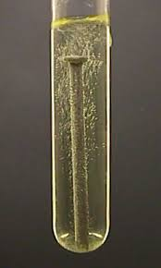
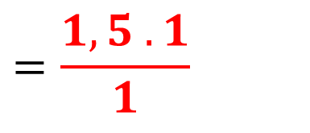
I. TÍNH LƯỢNG CHẤT TRONG PHƯƠNG TRÌNH HÓA HỌC
Ví dụ 1: Khi cho Fe tác dụng với dung dịch HCl thì xảy ra phản ứng hoá học sau: Fe + 2HCl→ FeCl₂ + H₂
Cần dùng bao nhiêu mol Fe để thu được 1,5 mol H₂?
PTHH Fe + 2HCl → FeCl₂ + H₂
(2)
Tỉ lệ :
1 2 1 1 ( mol )
(1)
X ?
 1,5 mol
$$=\frac{1,5 . 1}{1}$$
X
= 1,5
=> Số mol Fe cần dùng là 1,5 mol.

Slide 6

Ví dụ 2: Trong phòng thí nghiệm để điều chế khí oxygen người ta phải đốt nóng mạnh Potassium chlorate KClO₃ .
PTHH : 2KClO₃ → 2KCl + 3O₂.
a) 1,5 mol KClO₃ tham gia phản ứng thu được bao nhiêu mol oxygen?
b) 0,1 mol KClO₃ tham gia phản ứng thu được bao nhiêu gam oxygen?
(Cho H= 1; O = 16; Cl = 35,5; Zn = 65 )
a) PTHH 2KClO₃ → 2KCl + 3O₂.
(2)
Tỉ lệ :
2 2 3 ( mol )
(1)
1,5 mol
X ?

$$=\frac{1,5 . 3}{2}$$
X
= 2,25
=> Số mol O₂ thu được là 2,25 mol.

Slide 7

b) 0,1 mol KClO₃ tham gia phản ứng thu được bao nhiêu gam oxygen?
(Cho H= 1; O = 16; Cl = 35,5; Zn = 65 )
b) PTHH 2KClO₃ → 2KCl + 3O₂.
Tỉ lệ :
(2)
2 2 3 ( mol )
(1)
0,1 mol
X ?

X
$$=\frac{0,1 . 3}{2}$$
= 0.15
=> Số mol O₂ thu được là 0,15 mol.
Khối lượng của 0,15 mol khí O₂
m = n . M = 0,15 . 32 = 0,48 g

Slide 8
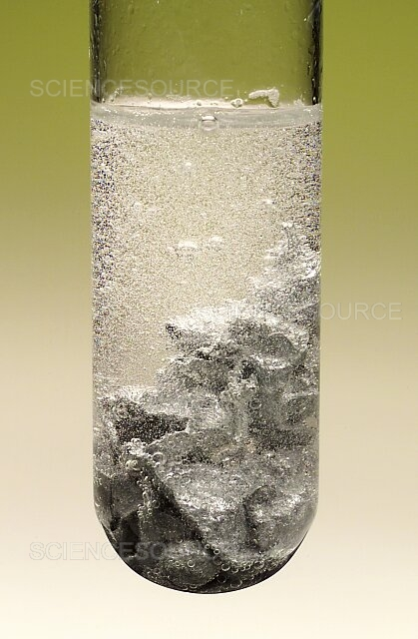

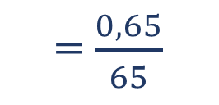

Ví dụ 3: Hoà tan hết 0,65 gam Zn trong dung dịch HCl, phản ứng xảy ra như sau: Zn + 2HCl→ ZnCl₂ + H₂
a) Tính khối lượng muối zinc chloride (ZnCl₂) tạo thành sau phản ứng?
b) Tính thể tích khí hydrogen (H₂) thu được sau phản ứng trên ở đkc?
(Cho H= 1; Cl = 35,5; Zn = 65 )
Số mol của 0,65 gam Zn
n_{Zn} = $\frac{mZn}{MZn}$
= $\frac{0,65}{65}$
= 0,01 mol
a) PTHH Zn + 2HCl → ZnCl₂ + H₂
Tỉ lệ :
1 2 1 1 (mol)
0,01 mol

X ?
X
$$=\frac{0,01 . 1}{1}$$
= 0,01 mol
=> Số mol ZnCl₂ thu được là 0,01 mol.
Khối lượng của 0,01 mol ZnCl₂
m = n . M = 0,01 . 136 = 1,36 g

Slide 9

b) Tính thể tích khí hydrogen (H₂) thu được sau phản ứng trên ở đkc?
a) PTHH Zn + 2HCl → ZnCl₂ + H₂
Tỉ lệ :
1 2 1 1 (mol)
Làm thế nào để tính lượng chất trong PTHH ?
0,01 mol
X ?

X
$$=\frac{0,01 . 1}{1}$$
= 0,01 mol
=> Số mol H₂ thu được là 0,01 mol.
Thể tích của 0,01 mol khí H₂
V = 24,79. n = 24,79. 0,01 = 0,2479 lít

Slide 10

I .TÍNH LƯỢNG CHẤT TRONG PHƯƠNG TRÌNH HÓA HỌC
Bước 1: Tìm số mol : bằng công thức chuyển đổi giữa M, m, n
Bước 2: Viết PTHH và cân bằng, rồi cho biết tỉ lệ số mol các chất trong phản ứng.
=> Tính số mol chất cần tìm (Bằng quy tắc: nhân chéo – chia ngang)
Bước 3:
+ Tính khối lượng bằng công thức m = n . M .
+ Tính thể tích bằng công thức V = 24,79. n .

Slide 11

LUYỆN TẬP
Khi cho Mg tác dụng với dung dịch H₂SO₄ loãng thì xảy ra phản ứng hoá học. Sau phản ứng thu được 24 gam MgSO₄.
PTHH : Mg + H₂SO₄→ MgSO₄ + H₂
a) Tính khối lượng Mg đã tham gia phản ứng?
b) Tính thể tích khí H₂ thu được ở đkc (25 °C, 1 bar)?
(Cho H= 1; O=16; Mg = 24; S= 32; Fe = 56 )

Slide 12

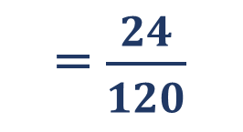
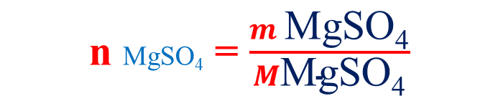
a) Tính khối lượng Mg đã tham gia phản ứng?
Khối lượng mol $MgSO4: M\text{MgSO}\text{4}$ = 1Mg + 1S + 4O = 120 g
Giải
Số mol của 24 gam MgSO₄.
n MgSO₄ = $\frac{m \text{MgSO}\text{4}}{M\text{MgSO}\text{4}}$
= $\frac{24}{120}$
= 0,02 mol
a) PTHH Mg + H₂SO₄→ MgSO₄ + H₂
Tỉ lệ :
1 1 1 1 (mol)

X ?
0,02 mol
X
$$=\frac{0,02 . 1}{1}$$
= 0,02 mol
=> Số mol Mg đã dùng là 0,02 mol.
Khối lượng của 0,02 mol Mg
m = n . M = 0,02 . 24 = 0,48 g

Slide 13
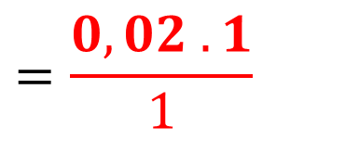
b) b) Tính thể tích khí H₂ thu được ở đkc (25 °C, 1 bar)?
a) PTHH Mg + H₂SO₄ → MgSO₄ + H₂
Tỉ lệ :
1 1 1 1 (mol)
0,02 mol

X ?
X
$$=\frac{0,02 . 1}{1}$$
= 0,02 mol
=> Số mol H₂ thu được là 0,02 mol.
Thể tích của 0,02 mol khí H₂
V = 24,79. n = 24,79. 0,02 = 0,4958 lít

Slide 14
Phát biểu định luật bảo toàn khối lượng ?
Trong một phản ứng hóa học, tổng khối lượng các sản phẩm bằng tổng khối lượng các chất tham gia phản ứng

Slide 15
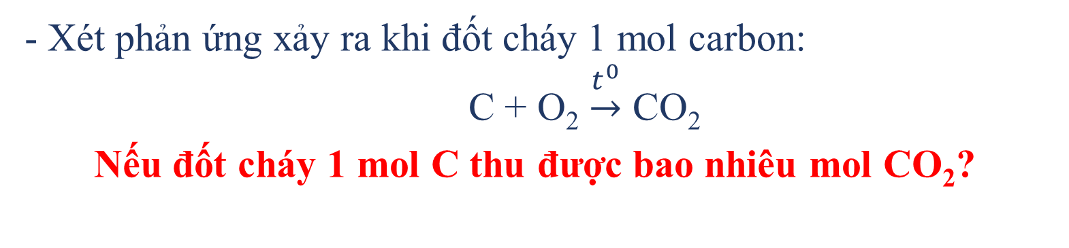
II. HIỆU SUẤT PHẢN ỨNG
- Xét phản ứng xảy ra khi đốt cháy 1 mol carbon: C + O₂ $\underset{→}{t^{0}}$ CO₂
Nếu đốt cháy 1 mol C thu được bao nhiêu mol CO₂?
=> Nếu đốt cháy 1 mol C thu được 1 mol CO₂ thì hiệu suất phản ứng là 100% ( phản ứng xảy ra hoàn toàn)

Slide 16
II. HIỆU SUẤT PHẢN ỨNG
Trong thực tế, số mol CO₂ thu được thường nhỏ hơn 1 mol
=> hiệu suất nhỏ hơn 100%
1. Khái niệm
Hiệu suất phản ứng là tỉ số giữa lượng chất dùng trên thực tế và lượng chất theo phương trình hóa học ( lượng lý thuyết ).

Slide 17
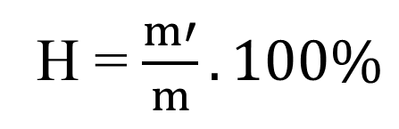
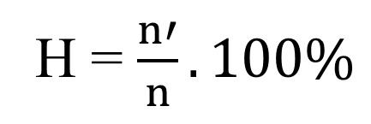
II. HIỆU SUẤT PHẢN ỨNG
2. Công thức tính hiệu suất phản ứng
01
Công thức tính hiệu suất của phản ứng theo khối lượng
(Với m’ (thực tế) < m (lý thuyết))
- Công thức tính hiệu suất của phản ứng theo số mol
H = $\frac{m′}{m}. 100\%$
02
H = $\frac{n′}{n}. 100\%$

Slide 18
LUYỆN TẬP

Slide 19
BT1: Cho 8 gam iron(III) oxide (Fe₂O₃) tác dụng với khí hydrogen (dư) ở nhiệt độ cao, thu được 4,2 gam iron. Phản ứng xảy ra như sau: Fe₂O₃ + 3H₂ → 2Fe + 3H₂O.
a) Tính khối lượng Fe theo được theo PTHH
b) Tính hiệu suất phản ứng?
Gợi ý:
Tính lượng Fe thu được theo PTHH
Viết PTHH → tính số mol Fe₂O₃ → Suy ra số mol Fe → Tính khối lượng Fe
Tính hiệu suất phản ứng.
Nêu công thức tính hiệu suất → Thế các giá trị đã có vào công thức.

Slide 20
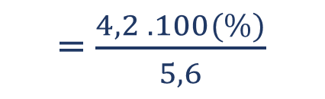

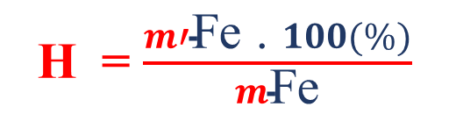
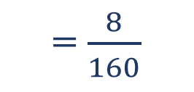
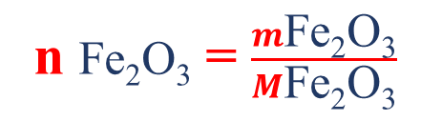
Giải
Khối lượng mol$M\text{Fe}\text{2}\text{O}\text{3}: M\text{Fe}\text{2}\text{O}\text{3}$= 2Fe + 3O = 160 g
Số mol của 8 gam Fe₂O₃
n Fe₂O₃ = $\frac{m\text{Fe}\text{2}\text{O}\text{3}}{M\text{Fe}\text{2}\text{O}\text{3}}$
= $\frac{8}{160}$
= 0,05 mol
a) PTHH Fe₂O₃ + 3H₂ → 2Fe + 3H₂O.
Tỉ lệ :
1 3 2 3 (mol)
0,05 mol

X ?
b) Hiệu suất phản ứng là :
X
$$=\frac{0,05 . 2}{1}$$
= 0,1 mol
=> Số mol Fe thu được là 0,1 mol.
H = $\frac{m′\text{Fe}\text{ . }100(\%)}{m\text{Fe}}$
= $\frac{4,2 . 100(\%)}{5,6}$
Khối lượng của 0,1 mol Fe
m = n . M = 0,1 . 56 = 5,6 g
= 75%

Slide 21
BT2. Nung 10 gam calcium carbonate CaCO₃ (thành phấn chính của đá vôi), thu được m gam vôi sống CaO và khí carbon dioxide CO₂ . Biết hiệu suất phản ứng là 80%, tính m?
Gợi ý:
- Tính lượng Fe thu được theo PTHH ( lượng lý thuyết)
Viết PTHH → tính số mol Fe₂O₃ → Suy ra số mol Fe → Tính khối lượng Fe
- Tính khối lượng m gam CaO thực tế.
Nêu công thức tính hiệu suất → công thức tính khối lượng thực tế.

Slide 22
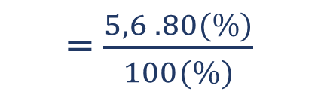

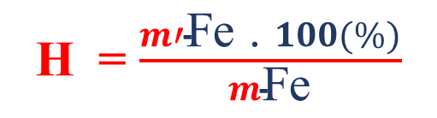
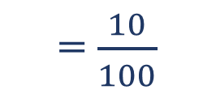
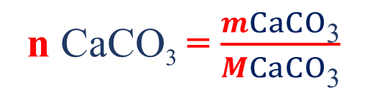
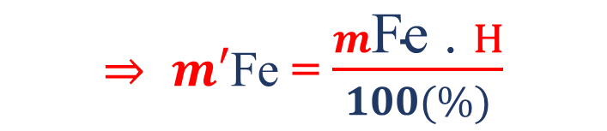
Giải
Khối lượng mol$MCaC\text{O}\text{3}: MCaC\text{O}\text{3}$= 21.Ca + 1C + 3O = 100 g
Số mol của 10 gam CaCO₃
n CaCO₃ = $\frac{mCaCO\text{3}}{MCaCO\text{3}}$
= $\frac{10}{100}$
= 0,1 mol
a) PTHH CaCO₃ → CaO + CO₂.
tº
Tỉ lệ :
1 1 1 (mol)
0,1 mol

X ?
b) Khối lượng m gam Cao thực tế:
X
$$=\frac{0,1 . 1}{1}$$
= 0,1 mol
H = $\frac{m′\text{Fe}\text{ . }100(\%)}{m\text{Fe}}$
=> Số mol CaO thu được là 0,1 mol.
$⇒ m′\text{Fe}$ = $\frac{m\text{Fe}\text{ . }H}{100(\%)}$
Khối lượng của 0,1 mol CaO
m = n . M = 0,1 . 56 = 5,6 g
= $\frac{5,6 . 80(\%)}{100(\%)}$
= 4,48 g

Slide 23


CÂU 1
Cho Cho 48 g Fe₂O₃ tác dụng vừa đủ với HCl.
Tìm khối lượng của FeCl₃ tạo thành.
162,5g.
A
Hết giờ
48,75g.
b
97,5g.
0
8
3
13
4
5
15
10
9
11
2
12
6
14
1
c
7
16,25g.
d

Slide 24
Magnessium tác dụng với acid chloride:
Mg + 2HCl → MgCl₂ + H₂↑
Nếu có 6 gam Mg tham gia phản ứng, em hãy tính thể
tích khí hydrogen thu được ở đkc.
CÂU 2
6,1975 lít
A
Hết giờ
12,395 lít.
b
2
13
8
0
1
3
6
7
9
10
11
12
14
15
5
24,79 lít.
4
c
37,185 lít.
d

Slide 25
CÂU 3
Để đốt cháy hoàn toàn a gam Al cần dùng hết 19,2 gam
oxygen. Phản ứng kết thúc thu được sản phẩm là Al₂O₃.
Giá trị của a là
43,2 gam
A
Hết giờ
21,6 gam
b
15,4 gam
0
8
3
13
4
5
15
10
9
11
2
12
6
14
1
c
7
10,8 gam
d

Slide 26
CÂU 4
Ba + 2HCl → BaCl₂ + H₂
Để thu dược 4,16 g BaCl₂ cần bao nhiêu mol HCl?
0,5 mol
Hết giờ
A
0,01 mol
b
15
2
13
8
0
1
3
6
7
9
10
11
12
14
5
4
0,02 mol
c
0,04 mol
d

Slide 27

CÂU 5
Nung nóng 150kg CaCO₃ thu được 67,2kg CaO.
Tính hiệu suất của phản ứng.
CaCO₃ → CaO + CO₂
Khối lượng của Oxide CaO thu được theo lý thuyết là:
m = $\frac{150.56}{100}$ = 84kg.
Hiệu suất của phản ứng là:
H% = $\frac{67,2}{84}$.100 = 80%
Hết giờ
15
2
13
8
0
1
3
6
7
9
10
11
12
14
5
4

Slide 28
CÂU 6
Hòa tan hoàn toàn một lá Zinc vào dung dịch
hydrochloric acid (HCl) sau phản ứng thu được muối
Zinc chloride và 4,958 lít khí Hydrogen
a, Viết phương trình phản ứng
b, Tính khối lượng hydrochloric acid đã dùng
c, Tính khối lượng Zinc chloride sinh ra sau phản ứng
d, Nếu hiệu suất của phản ứng là H = 80%. Hãy tính khối lượng
hydrochloric acid tham gia và khối lượng Zinc ban đầu

Slide 29
Zn + 2 HCl → ZnCl₂ + H₂ (1)
A
CÂU 6
n_{H2} = 4,958 : 24,79 = 0,2 mol
(1) n_{HCl} = 2 n H₂ = 0,2 . 2 = 0,4 mol
=> m_{HCl} = 0,4 . 36,5 = 7, 7 gam
b
(1) n_{ZnCl2} = n H₂ = 0,2 mol
=> m_{ZnCl2} = 0,2 . 136 = 27,2 gam
c
Theo đề bài H = 80%. (1) n_{Zn} = n_{H2} = 0,2 mol H% = m_{thực tế}/ m_{lý thuyết} . 100% (2)
Theo đề bài: thực tế sau phản ứng thu được 0,2 mol Zn
=> Khối lượng Zn thực tế thu được sau phản ứng là: 0,2 . 65 = 13 gam
=> Khối lượng Zn cần dùng là
(2) 80% = 13 : mZn lý thuyết
=> m_{Zn} lý thuyết = 16,1975 gam
d

Slide 30
NHIỆM VỤ VỀ NHÀ
1. Học bài ghi trong vở
+ Nêu các bước tính được lượng chất trong PTHH
+ Hiệu suất là gì? Công thức tính hiệu suất của một PƯHH
2. Làm các bài tập 1,2 trang 29/sgk.
3. Chuẩn bị bài mới: Đọc trước bài 7.
- Nêu khái niệm tốc độ phản ứng?
- Trình bày 1 số yếu tố ảnh hưởng đến tốc độ phản ứng?

Slide 31




THANKS!
汇报人：通用名

